Slide 1
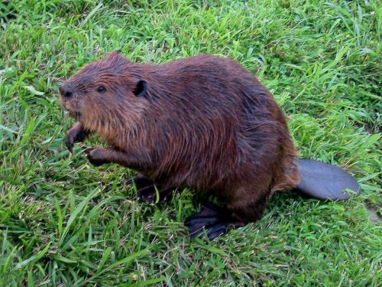
Презентация к уроку русского языка
БОБРЫ
Выполнила ученица 4го класса МОУ ООШ№21
г.Пятигорска
Назарян Соня

Slide 2
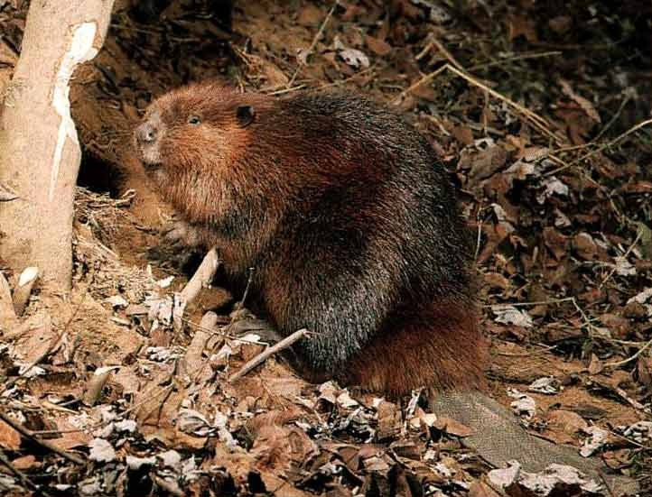

Slide 3
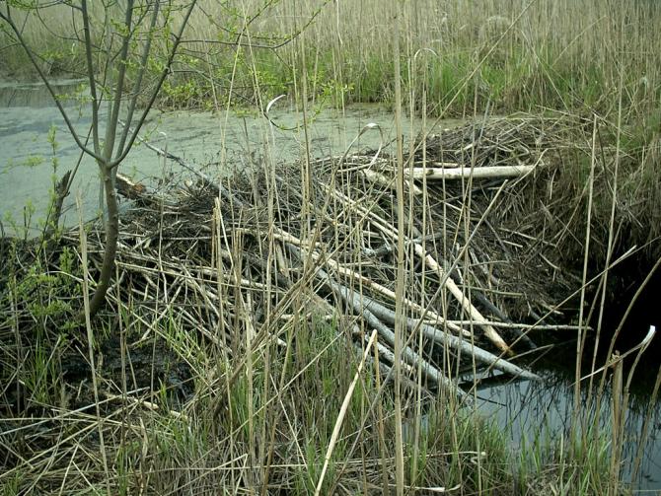
Плотина бобра на реке

Slide 5
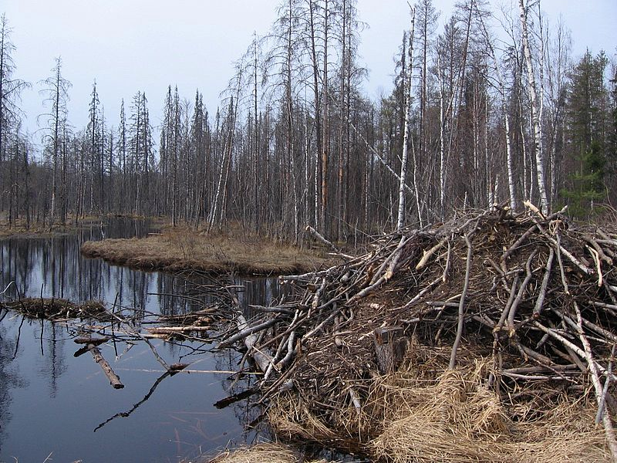
Хатка Бобра

Slide 6
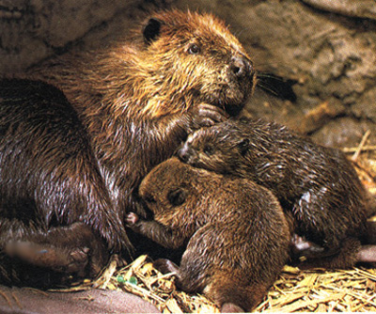

Slide 7
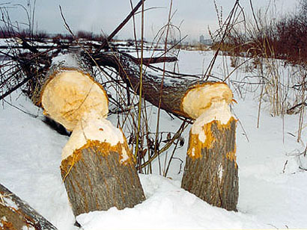
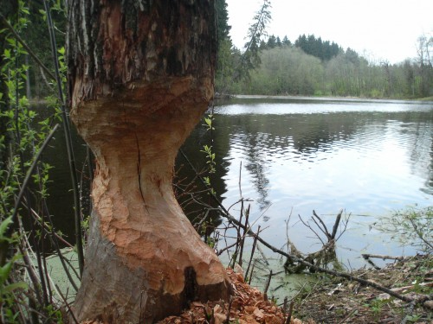

Slide 8
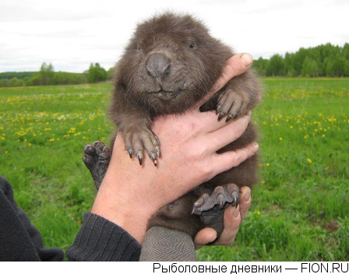
СПАСИБО ЗА ВНИМАНИЕ!

